Slide 1
poppy技术内幕
ericliu
2012.03.20

Slide 2
大纲
内部基本结构
二进制协议
多地址Channel
文本协议
Web监控界面
FORM实现
多语言支持

Slide 3
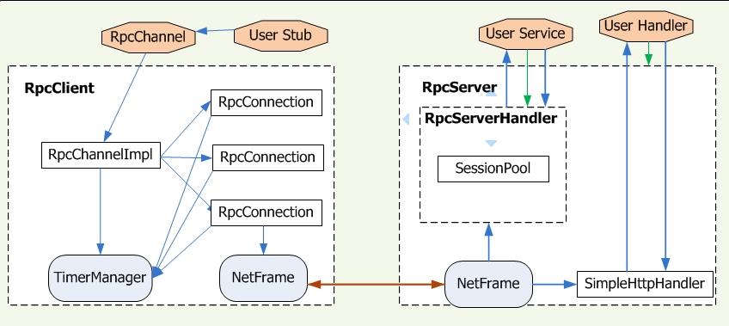
内部基本结构

Slide 4
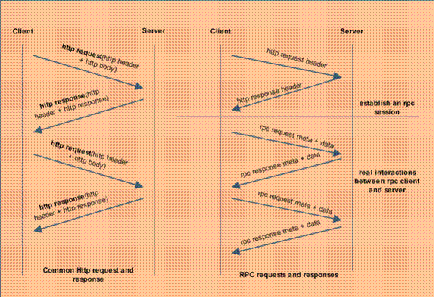
通讯协议
Notes:
Meta信息：调用的业务service的方法全名，调用序列号，错误码

Slide 5
内部基本结构—客户端
RpcClient
负责所有RpcChannel对象的管理和对服务器端应答的处理
RpcChannel
代表通讯通道，每个服务器地址对应一个RpcChannel对象，客户端通过它向服务器端发送方法调用请求并接收结果。poppy内部以keepalive的方式来管理活动的连接，支持无状态服务器的自动负载均衡。
RpcController
存储一次rpc方法调用的上下文，包括对应的连接标识、该次调用的序列号以及方法执行结果。
Notes:
1、客户端用户接口对象：RpcClient和RpcChannel
2、RpcChannel是一个句柄对象，其以引用计数的方式持有内部对象RpcChannelImpl，其析构会减小其持有的RpcChannelImpl对象的引用计数。
3、RpcClient是所有RpcChannelImpl的容器，维持所有的ChannelImpl的状态，同时同一地址的RpcChannel对象引用的RpcChannelImpl是相同的。
4、RpcClient会缓存一定数量的RpcChannelImpl对象，在一定的时间内会维持到服务器的连接，当超过79s空闲时RpcChannelImpl会关闭到服务器的连接。

Slide 6
内部基本结构—服务器
RpcServer
服务器端的具体业务服务对象的容器,负责监听和接收客户端的请求，分发并调用实际的服务对象方法并将结果回送给客户端。
RpcController
获取客户端超时设置。如果业务处理失败，设置错误码。
User Service
Server程序的实现者需要把具体Service注册给RpcServer。
User HTTP Handler
RpcServer从HttpServer派生,可注册Http Handler给它,以响应Http请求。

Slide 7
二进制协议(1)
客户端建立RpcChannel对象，这会通过RpcClient间接建立一个RpcChannelImpl对象，其构造函数中启动一个定时器任务用来建立网络连接。
连接建立后发送一个HTTP POST请求。
服务器端回复HTTP 200 OK，客户端才认为poppy的逻辑连接RpcConnection成功建立,同时会启动一个1s过期的定时器来定期发送Health请求、检测连接负载、必要时触发重连、79s空闲检测。
逻辑连接建立后立即向服务器发送Health请求,服务器回复OK后客户端才可以向服务器端发送RPC请求。

Slide 8
二进制协议(2)
当逻辑连接没有建立前，客户发送到该Channel的RPC请求会进入未发送队列。
当有逻辑连接收到Health请求OK的回复后，会做Redispatch，从未发送队列中逐个地取出所有未发送的RPC请求，随机选择一个可用的RpcConnection发送出去。
如果客户发送RPC请求前逻辑连接已经有Health的RpcConnection，则直接随机选择一个可用的RpcConnection发送出去。

Slide 9
二进制协议(3)
每个RpcConnection有一个已发送队列，维护已发送出去但还没有收到回复的RPC请求。
当从某个RpcConnection收到服务器端的回复后，会从上面的队列中取回对应的RPC请求，回调客户的完成通知回调。
上面的两种队列都自带超时机制，如果指定的时间内没有Redispatch、没有发送或者没有收到服务器端回复，会做超时处理。

Slide 10
二进制协议(4)
超时处理返回给客户的错误码会根据当前Channel的状态来决定的。
如果当前Channel是Health OK的，则返回TIMEOUT错误。
如果当前Channel是Connected的，则返回UNAVAILABLE错误。
其他情况则返回UNREACHABLE错误。

Slide 11
多地址Channel
程序初始化时建立min(n,3)个连接
每秒检测一次当前连接负载，看是否需要新建连接，当前负载的判断是某条链接上同时等待返回的rpc request数量大于2，因此你给channel传入多少个server，在绝大部分场景下，会认为链接超过负载阈值，需要新建链接，会连接满所有server
对于由于服务器crash造成连接失败的机器，每隔5秒尝试重连一次，但如果发现所有服务器crash，每隔1秒尝试重连一次

Slide 12
文本协议(1)
curl -H 'Content-Type:application/json; charset=utf-8' -H 'Connection:Keep-Alive' -d '{"user": "ericliu", "message": "hello%2C%E4%B8%AD%E5%9B%BD%E4%BA%BA"}' http:// 10.6.222.126:8088/rpc/rpc_examples.EchoServer.Echo
Notes:
POST URL
Content-Type Header
POST Data

Slide 13
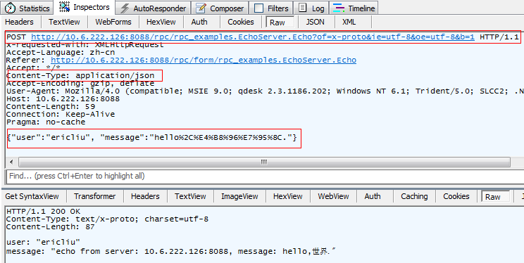
文本协议(2)
Notes:
请求文本编码和响应文本编码可以独立设置
of
ie
oe

Slide 14
文本协议(3)
任何支持json和http client的脚本语言甚至shell中都可以访问poppy服务。
支持json和protobuf text format
protobuf反射
json和protobuf message互转

Slide 15
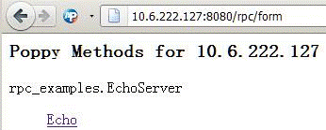
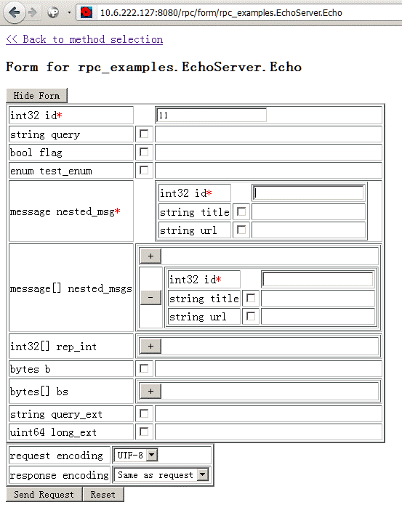
FORM实现(1)

Slide 16
FORM实现(2)
静态资源
静态文件HTTP Handler
ctemplate模版
BuiltinService
基于json文本协议
jQuery
ajax
Notes:
blade支持将一个文件变成一个字节数组，程序中可以直接使用
静态文件HTTP Handler，处理静态资源，返回文件内容给浏览器
页面生成都是采取模版+数据的方式进行模版替换，做到展现和逻辑分开，那么这里的模版就采用google的ctemplate
用jQuery在客户端动态创建输入Form，从Form中提取用户输入组合成json的格式，通过aja的方式发送给服务器端，服务器端调用相应的业务方法后会将结果以一定格式返回给客户端，客户端然后通过动态修改DOM元素的方式展现结果。

Slide 17
多语言支持(1)
定义需暴露接口的i文件
调用SWIG生成对应的C++ wrapper代码和宿主语言的wrapper代码
将C++ wrapper code编译成对应语言能识别的扩展库（动态库）
在宿主语言中通过宿主语言的wrapper代码调用C++ native代码

Slide 18
多语言支持(2)
回调中宿主语言代理对象生命周期反转
C++中多线程回调python函数(GIL)
C++和java字符串互转编码转换问题
php解释器和profiler库的兼容问题
动态链接的“嫁接术”

Slide 19
特别提醒
由于所有的客户端回调和服务端业务方法调用，poppy默认都是在网络线程池的线程中回调，所以务必保证处理要尽可能轻量快速。如果处理速度慢，必须以异步方式执行。

Slide 20
Q&A
Thanks!

